Slide 1


民
政
为
民
城乡低保政策解读
朱敏明
浮梁县民政局社会救助办

Slide 2
社会救助
城乡低保
扶贫保障
注意事项

Slide 3
社会救助

Slide 4


社会救助是指国家和社会对由于各种原因而陷入生存困境的公民，给予财物接济和生活扶助，以保障其最低生活需要的制度。
第45条：“中国人民共和国公民在年老、疾病或者丧失劳动能力的情况下，有从国家和社会获得物质帮助的权利”。

Slide 5
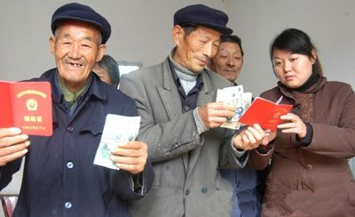
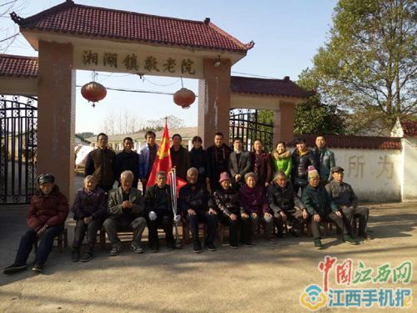
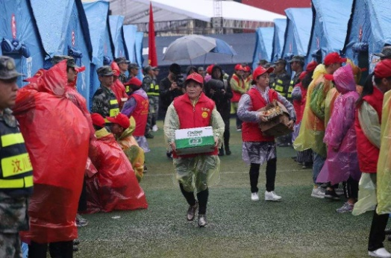



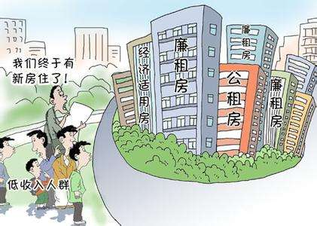
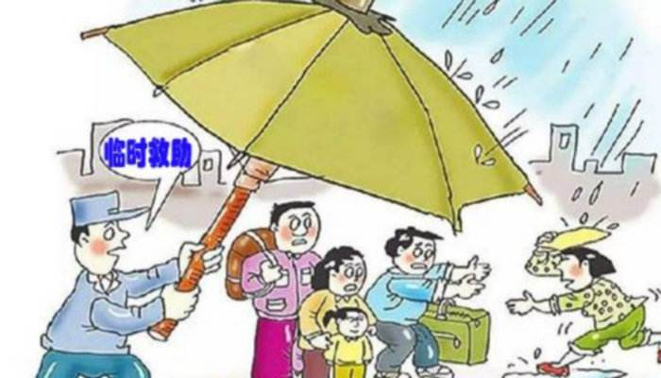
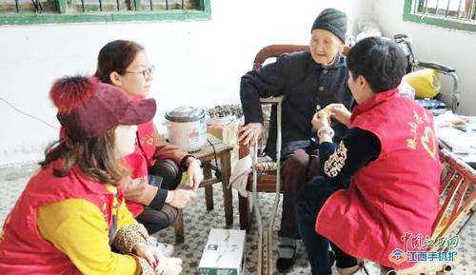
社会救助的工作内容
01
02
03
城乡最低
生活保障
特困人员供养
受灾人员救助
04
05
06
医疗救助
教育救助
就业救助
07
08
09
住房救助
临时救助
社会力量参与

Slide 6
民政部门救助职能
一、城乡最低生活保障；
二、城乡特困人员供养；
三、城乡低保边缘家庭；
四、城乡支出型困难家庭；
五、临时救助；
六、社会力量参与（慈善） ；

Slide 7
城乡低保

Slide 8

城乡低保的定义：
持有当地常住户口的居民，凡共同生活的家庭成员人均收入低于当地最低生活保障标准，且家庭财产状况等符合当地政府规定条件的，可以申请最低生活保障。农业户口享受农村低保，非农业户口的享受城镇低保。

Slide 9
公开公平公正
应保尽保
低保工作原则
动态管理
统筹兼顾

Slide 10
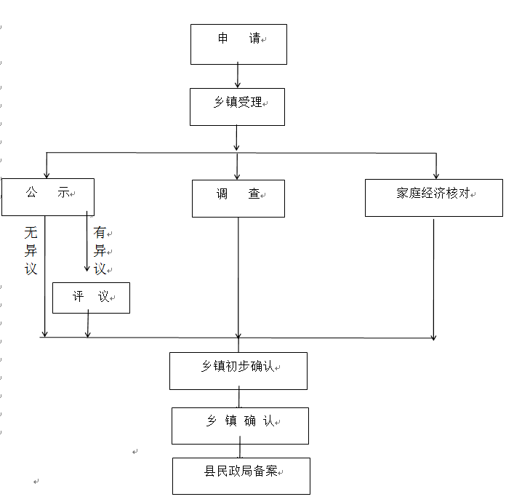
低保申请流程图

Slide 11
（一）、申请及受理
1.申请低保，原则上以家庭为单位，向其户籍所在地乡镇人民政府提出申请：
（1）低保边缘家庭、支出型困难家庭中的一级、二级重度残疾人和三级智力残疾人、三级精神残疾人；
（2）低保边缘家庭、低收入家庭中患有户籍所在地县级人民政府相关部门认定的重大疾病的人员；
（3）低保边缘家庭、低收入家庭中患有严重危害生命健康需要长期治疗维持生命或者支付高额医疗费用的疾病，并因患病导致部分或者完全丧失劳动能力的人员。
2.共同生活的家庭成员包括：
（1）配偶;
（2）父母和未成年子女；
（3）已成年但不能独立生活的子女，包括在校接受本科及以下学历教育的成年子女；
（4）其他具有法定赡养、抚养、扶养义务关系并长期共同生活的人员。

Slide 12
3.下列人员不计入共同生活的家庭成员：
（1）连续三年及以上脱离家庭独立生活的宗教教职人员；
（2）人民法院宣告失踪人员；
（3）未经人民法院宣告失踪，但能够提供登报寻人启事、公安部门出具的立案通知书或者两名以上不具有近亲属关系的村民、居民签
字证明材料，证明连续两年及以上下落不明、与家庭失去联系的人员；
（4）服刑人员、在戒毒所强行戒毒人员，司法行政部门认定的社区矫正人员除外。
4.申请方式：窗口申请和网络申请。窗口申请应当提供以下材料：
（1）【江西省社会救助申请及授权书】，杜绝家庭成员选择性授权；
（2）共同生活的家庭成员、非共同生活的法定赡养、抚养、扶养义务人及配偶的居民身份证，未办理居民身份证的，可以提供户口
本、护照、等公安部门发放、认可的有效身份证件原件；
（3）前款所述对象因在外地无法在【江西省社会救助申请及授权书】上签字、按捺指纹的，应当提供【个人委托授权及法律责任声
明书】。

Slide 13
5.低保类别：农村低保和城镇低保。
6.申请人及其家庭成员应当履行以下义务：
（1）履行授权核查手续；
（2）承诺所提供的信息真实、完整、无虚报、隐瞒、伪造；
（3）申请人及其家庭成员与低保工作人员、村（居）委会成员又近亲属关系的，如实申明。
7.受理：申请人提交材料齐全并符合要求，予以受理，不得拒绝受理。

Slide 14
家庭经济状况评估方式：公示、调查、家庭经济状况核对。
1.公示：规范，注意个人隐私。
公示有异议的进行评议。参加评议人员7人以上奇数，村（居）民代表不得少于参加评议总人数的三分之二。
2.调查。填写信息采集表，填写规范、全面。乡镇调查人员签字（2人以上）。
收集材料:【江西省社会救助申请及授权书】、【个人委托授权及法律责任声明书】、申请人及家庭成员健康状况、就业情况、受教育程度、收入和支出等材料。
A信息采集表填写要规范、人员完整（见附表）。
B填写授权书的人员要完整，不能选择性漏人，填写要规范（见附表）.
C证明材料：时效性、规范性、真实性、针对性。状况核对平台共享的，不得要求群众重复提交。
3.家庭经济状况核对。
家庭经济状况评估的内容：家庭收入、家庭财产、家庭支出、实际生活状况。
（二）、家庭经济状况评估

Slide 15
1.家庭收入评估：工资性收入、经营性收入、财产净收入、转移净收入。
工资性收入：
以下项目不计入家庭收入：
A.国家给予的特殊照顾待遇。如优抚对象的抚恤金、补助金、立功荣誉金、护理费，义务兵家庭享受的优待金、奖励金、转业安置费，见义勇为人员（含家属）的抚恤、补助、补贴等，残疾人两项补贴、失能老年人护理补贴、高龄补贴等。
B.国家、社会及有关单位颁发的非报酬性激励。
C.国家、社会及有关单位给予的有特定用途的补助资金。主要包括因公（工）负伤人员的医疗费、生活护理费、一次性伤残补助金、残疾辅助器具费，给予死亡职工亲属的丧葬费、丧葬补助金，人身伤害赔偿金中扣除生活补助费以外的部分等。
D.政府、社会、学校给予在校学生的帮困助学金、奖学金、生活补助、伙食补助等。
E.政策性农业补贴，60周岁以上老年人自给自足务农所得。
F.政府、社会给予的物价补贴、节日补助、一次性生活补贴、医疗救助款物、住房补贴、危房改造补贴。
G.因唯一原住房被征收（拆迁）获得的安置补偿款中，按照规定用于购置安居性的自住房屋和必要的搬迁、装修、购置普通家具家电等实际支出的部分。
H.参加社区组织的公益性劳动所得，精神、智力和重度肢体残疾人辅助性就业取得的收入不超过当地最低工资标准的部分。
I.与用人单位解除劳动关系获得的一次性安置费、经济赔偿（补助、补偿）金、生活补助（补偿）金中，用于支付自解除劳动关系之日起到法定退休年龄之前个人应当缴纳的基本社会保险费的部分，缴纳费用按照职工户籍所在地社保机构出具的参保证明推算。
J.按照规定由用人单位统一扣缴和个人自缴的社会保险费、住房公积金。
K.城乡居民基本养老基础保险金。

Slide 16
2.家庭财产评估：指社会救助家庭的不动产和动产。
A.房屋、耕地、林木、宅基地等不动产。
B.银行存款、证券、基金、商业保险、债权等金融资产。
C.开办或投资企业、个体工商户、农民专业合作社等市场主体情况。
D.机动车辆（不含残疾人功能性补偿代步机动车辆）、船舶、大型农机具等车辆。
3.家庭支出评估：指社会救助家庭的日常消费、刚性支出、高消费。
刚性支出：因病费用、因残费用、因学费用、必要就业成本、多重支出费用。
因残费用：指残疾人用于康复治疗以及购买必要的辅助器械配备的费用，个人实际支出总费用在3000元以内的据实
计算，超过3000元的按3000元计算。
因学费用：指在普惠制幼儿园或国家统招全日制本科及以下公办非义务教育阶段学校就读产生的教育费用，按照个
人负担的学费、住宿费或保教费扣除获得政府或社会资助后的实际支出计算。
必要就业成本：按照务工地同期月低保标准的30％按月计算。
符合下列情形之一的，可以认为存在高消费行为：
A.日常生活费用大幅超过一般家庭平均费用；
B.在星级以上宾馆、酒店、夜总会、高尔夫球场等场所进行消费；
C.自费在高收费学校就读（入托、出国留学）；
D.出国、出境旅游、就医；
E.乘坐交通工具时，选择飞机头等舱、动车组列车一等及以上座位、列车软卧、轮船二等舱位；

Slide 17
4.实际生活状况：包括近期家庭支出状况、家庭成员健康状况、受教育程度、就业情况等。
（三）、确认审核
低保对象分类：常补对象、非常补对象
非常补对象享受低保金公式：家庭月低保金=（低保标准—家庭月人均收入）*保障人数
家庭经济状况评估结束，是否符合条件，乡镇提出初审意见，2个工作日内作出确认决定，报县民政局备案。

Slide 18
（四）、认定标准
共同生活的家庭成员的经济状况同时符合以下情形的，确认给予低保待遇：
1.家庭月人均收入低于低保标准；
2.家庭金融资产总额低于我县上年度人均可支配收入2倍（含2倍）；
3.家庭成员名下无机动车辆（不含残疾人功能性补偿代步机动车辆、二轮和三轮摩托车）、船舶、工程机械和大型农机具；
4.家庭成员名下无工商登记，不存在雇佣他人从事各种经营性活动的行为；
5.家庭成员名下拥有的住房不超过1套，且名下无商铺、办公楼、厂房、等非居住用途不动产；
6.家庭成员无买卖有价证券或者其他商业行为；
共同生活的家庭成员的财产状况符合下列情形之一的，经调查核实，可以视为维持家庭生产生活的必需财产，审核确认时可以视情予以豁免：
1.拥有作为唯一谋生工具的小型经营性车辆；
2.无住房，但有唯一一处商铺、厂房、酒店式公寓等非居住用途不动产，并将该非居住用途不动产作为家庭唯一居住场所，且家庭人均建筑面积低于我县上年度居民人均建筑面积；
3.又大额存款且累计持有时间未超过12个月，能够提供自申请或者动态管理之日起前12个月内三级乙等及以上级别医院诊断证明书、诊疗方案等医学证明材料，确认存款用于治疗重大疾病的，可以按照该病种平均医疗费用酌情予以豁免；
4.有工商登记，但投资经营规模较小且无雇员，或者属于扶贫对象统一参加当地合作社、集体所有制企业等经济组织。

Slide 19
（五）、动态管理
动态管理的情形：
1.常补对象每年核查至少一次，非常补对象半年核查至少一次；
2.开展居民家庭经济状况不定期核查；
3.在保对象长期公示，接受社会监督；
4.定期加强乡村振兴、社保、医保等部门信息数据共享；
5.有下列情形之一的，可以实施延退：
A.已领取养老保险金，家庭月人均收入在低保标准1倍以上2倍以下的，给予6个月延退期；
B.共同生活的家庭成员高中或大学毕业后实现就业，给予6至12个月延退期；
C.公共就业服务机构推荐就业的就业困难家庭，就业稳定后给予2年延退期；
D.公共就业服务机构推荐就业的残疾对象，就业稳定后给予3年延退期；
实现就业的低保对象，计算其家庭月人均收入时应当按低保标准的30％扣减就业成本。
6.低保工作的几种情况：整户保、分户保；老年人、未成年人、残疾人、因病人员享受低保。

Slide 20
农村低保制度与乡村振兴有效衔接

Slide 21
三点注意：
1.加强农村低保与乡村振兴信息数据共享；
2.建立脱贫不稳定户、边缘易致贫户、因病因灾意外事故造成严重困难户台账；
3.及时介入，应救尽救，应保尽保。

Slide 22
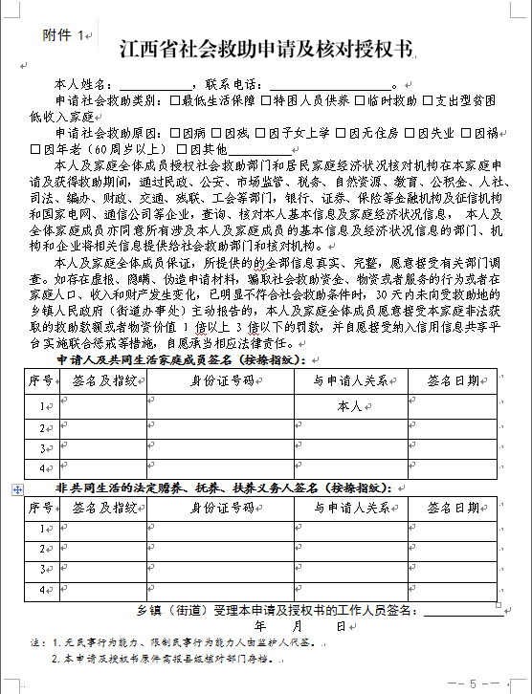
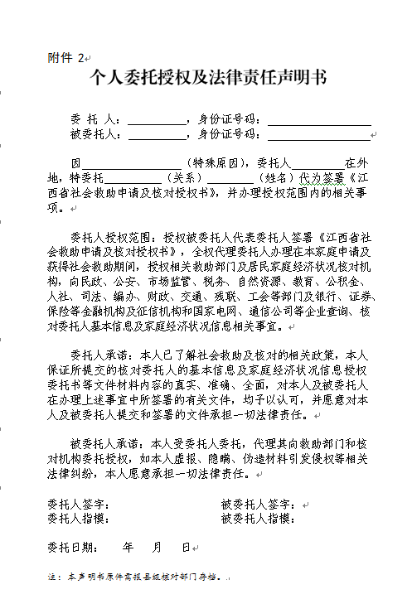

Slide 23
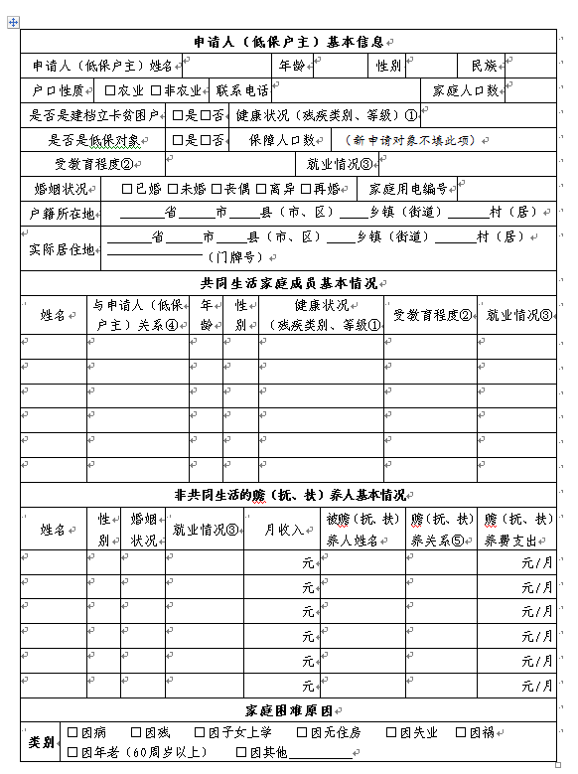
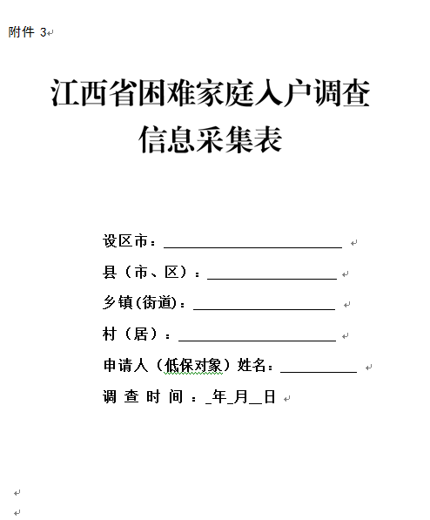

Slide 24
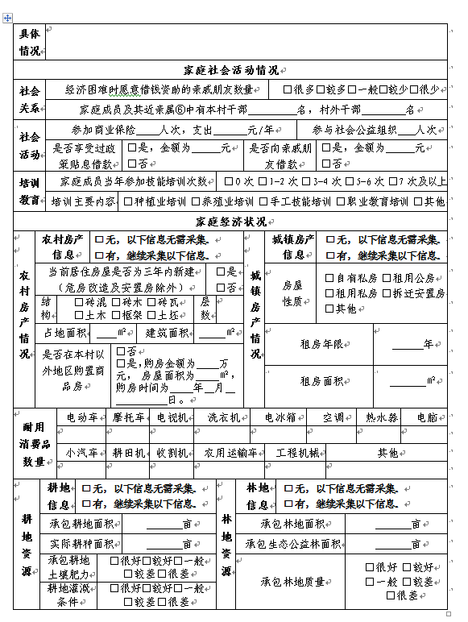
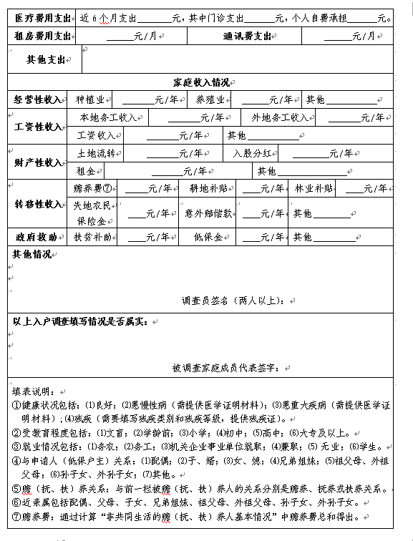

Slide 25
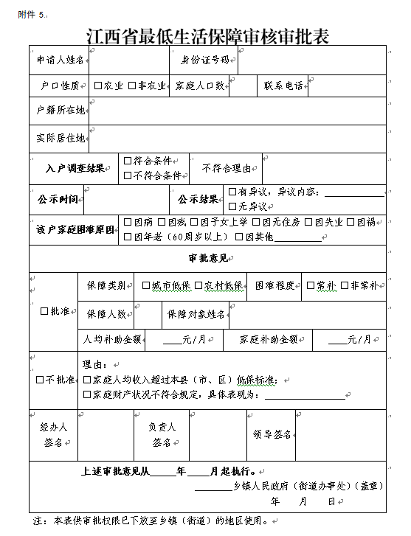
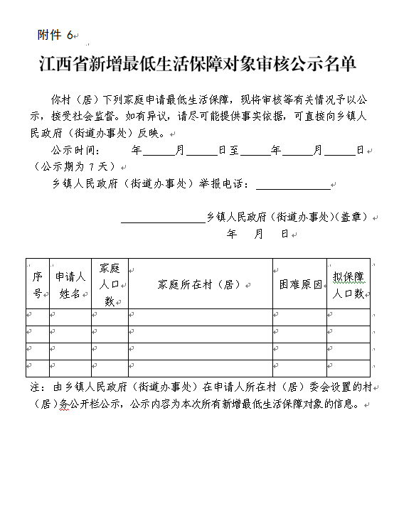

Slide 26
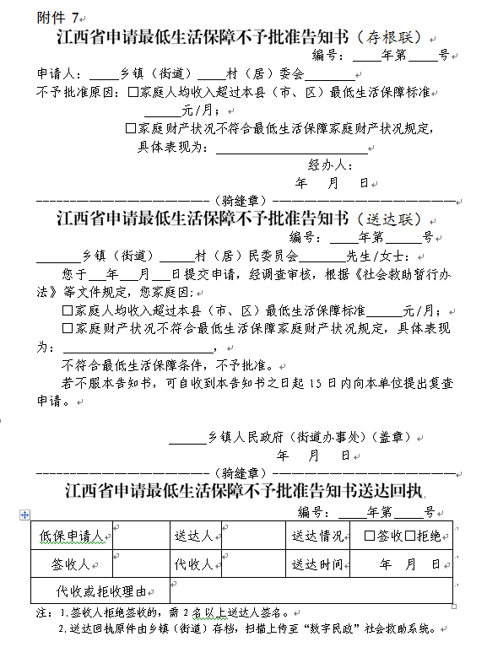
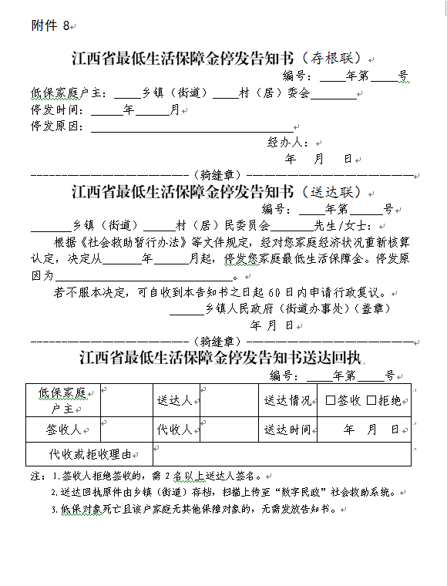

Slide 27
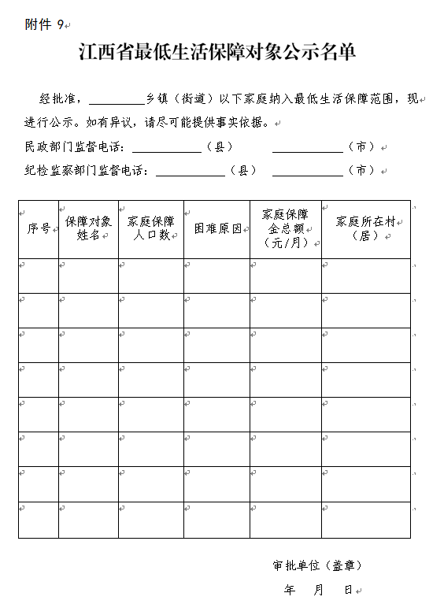
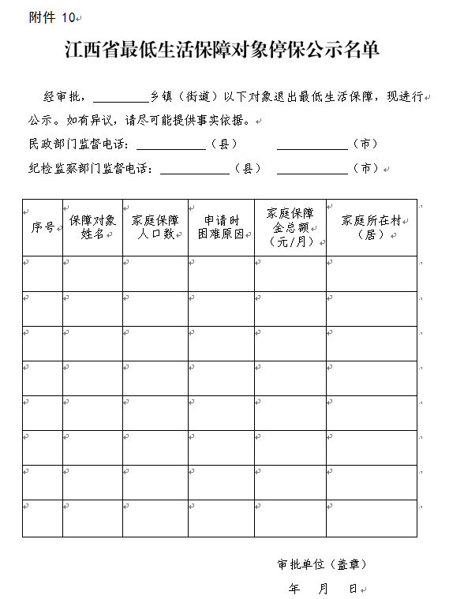

Slide 28
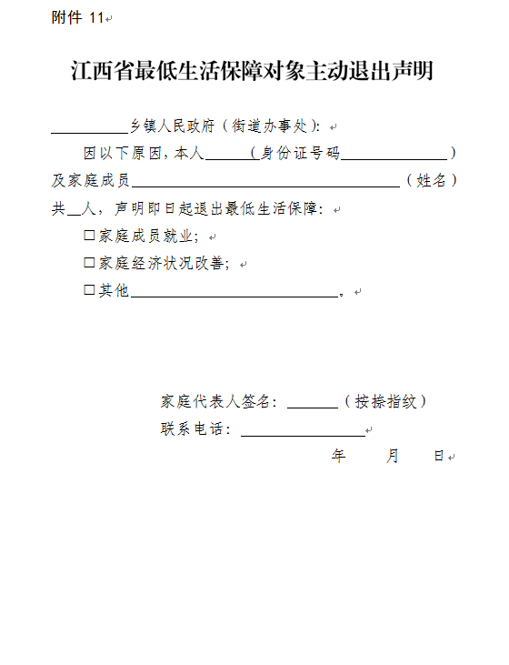
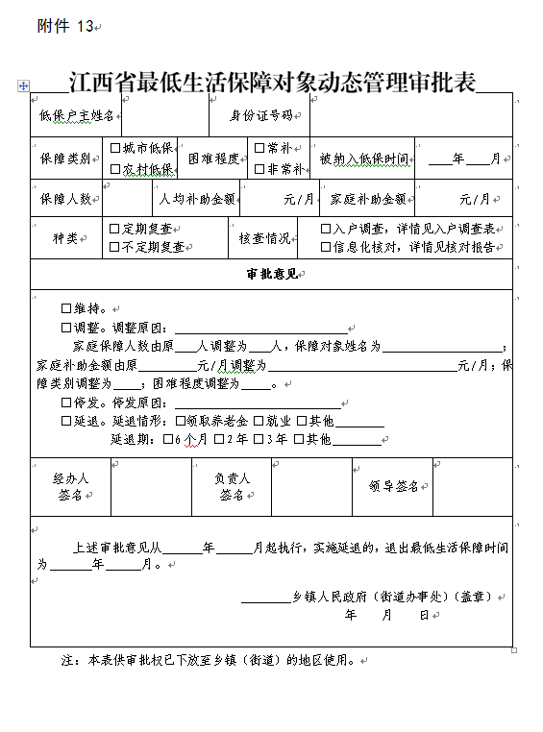
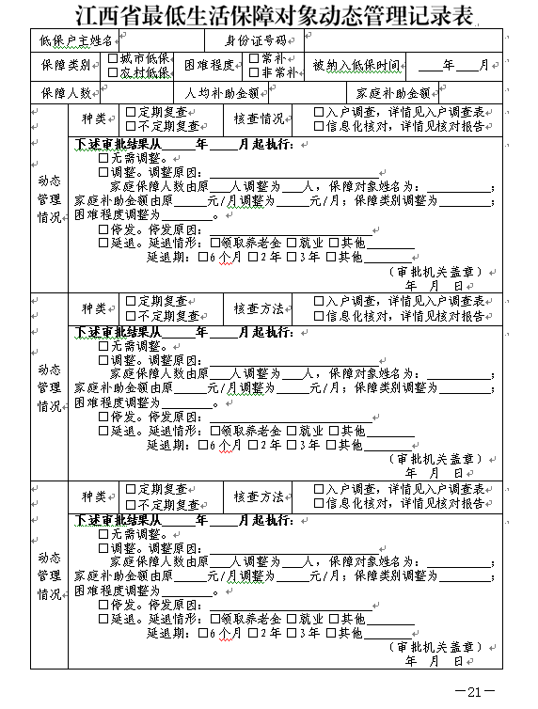

Slide 29

民
政
为
民

